Slide 1


MEJORAMIENTO EN LA GESTIÓN PÚBLICA
,Silvia Calderón Umaña
Área de Modernización del Estado

Slide 2
NORMATIVA ATINENTE
Constitución Política de Costa Rica
ARTÍCULO 11.-Los funcionarios públicos son simples depositarios de la autoridad. Están obligados a cumplir los deberes que la ley les impone y no pueden arrogarse facultades no concedidas en ella… La Administración Pública en sentido amplio, estará sometida a un procedimiento de evaluación de resultados y rendición de cuentas, con la consecuente responsabilidad personal para los funcionarios en el cumplimiento de sus deberes.
ARTÍCULO 50.- El Estado procurará el mayor bienestar a todos los habitantes del país, organizando y estimulando la producción y el más adecuado reparto de la riqueza.

Slide 3
NORMATIVA ATINENTE
Ley General de la Administración Pública (6227)
Artículo 4º.-La actividad de los entes públicos deberá estar sujeta en su conjunto a los principios fundamentales del servicio público, para asegurar su continuidad, su eficiencia, su adaptación a todo cambio en el régimen legal o en la necesidad social que satisfacen y la igualdad en el trato de los destinatarios, usuarios o beneficiarios.
Ley Reguladora del Sistema Nacional de Contralorías de Servicios (9158)
ARTÍCULO 32.- Deber del Estado costarricense
Es deber del Estado vigilar la efectividad, el mejoramiento continuo, la innovación y el funcionamiento de los servicios en procura de su mejora continua e innovación.

Slide 4
NORMATIVA ATINENTE
Ley de Protección al ciudadano del exceso de requisitos y trámites administrativos (8220)
Ordena simplificar los trámites y requisitos establecidos por la Administración Pública frente a los ciudadanos, evitando duplicidades y garantizando en forma expedita el derecho de petición y el libre acceso a los departamentos públicos, contribuyendo de forma innegable en el proceso de reforzamiento del principio de seguridad jurídica del sistema democrático costarricense.
Derechos y Deberes de las Personas Usuarias de los Servicios de Salud Públicos y Privados (8239)
Tutelar los derechos y las obligaciones de las personas usuarias de todos los servicios de salud, públicos y privados.

Slide 5
NORMATIVA ATINENTE
Ley General de Control Interno (8292)
c) Garantizar eficiencia y eficacia de las operaciones.
Transparencia y Acceso a la Información Pública (DE-40200)
Garantizar el cumplimiento efectivo del derecho humano de acceso a la información pública, de forma proactiva, oportuna, oficiosa, completa y accesible.

Slide 6
NORMATIVA ATINENTE
Código Municipal (7794)
Artículo 156 – inciso b : Prestar los servicios contratados con absoluta dedicación, intensidad y calidad, responsabilizándose de sus actos y ejecutando sus tareas y deberes con apego a los principios legales, morales y éticos.
Inciso C: Guardar la consideración debida al público atenderlo con diligencia, afán de servicio y buen trato, de modo que no se origine queja justificada por mal servicio o atención.

Slide 7
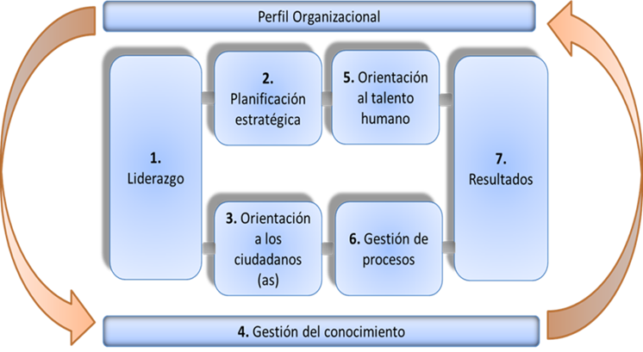
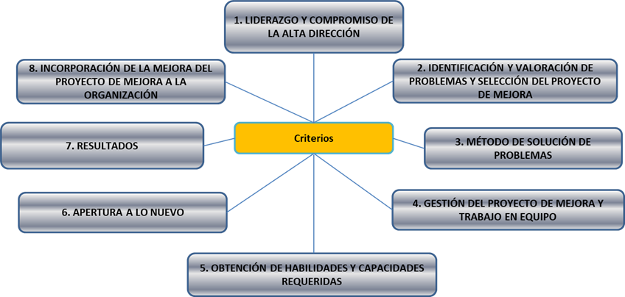
PREMIO NACIONAL A LA CALIDAD
Decreto 37611-MP-PLAN-MEIC
Seis ediciones de Premiación: 2010, 2011, 2012, 2013-2014, 2015-2016, 2018-2019
Bases metodológicas y Modelo que lo sustenta

Slide 8
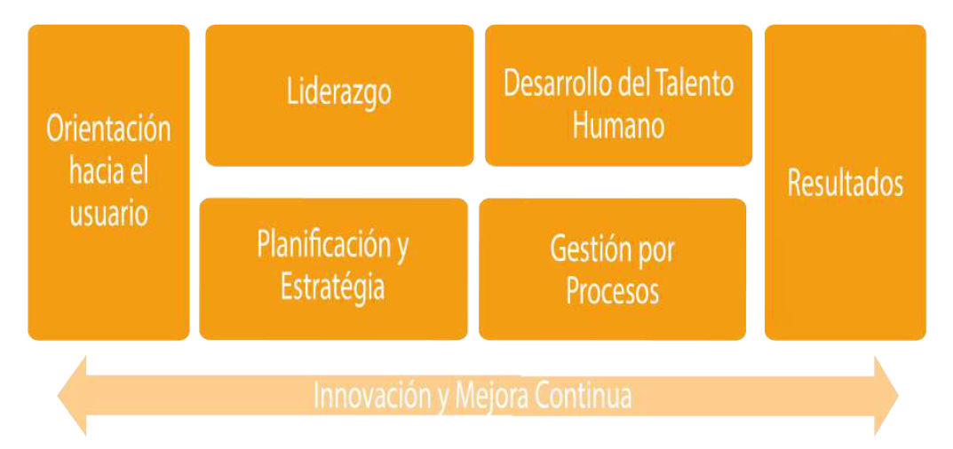
MODELO PARA EL MEJORAMIENTO DE LA GESTIÓN

Slide 9
Identificación de la persona usuaria
Construir relaciones
Determinar satisfacción
Orientación hacia el el usuario

Slide 10
Desarrollo del marco estratégico
Desarrollo Sistemas de gestión
Cultura de excelencia y mejora continua
Liderazgo

Slide 11
Planificación y estrategia
Desarrollo de la estrategia
Revisión de la estrategia
Comunicación de la Estrategia
Gestión de recursos
Mediciones

Slide 12
Gestión del talento humano
Conocimientos y desempeño
Comunicación y participación
Desarrollo del talento humano

Slide 13
Gestión por procesos
Diseño y mejora de procesos
Innovación en los procesos

Slide 14
Resultados
Examinar desempeño y mejora de las áreas claves: ByS, usuarios, financieros, TH, procesos, liderazgo.

Slide 15
LAS CONTRALORÍAS DE SERVICIOS COMO MECANISMOS DE PARTICIPACIÓN CIUDADANA PARA LA MEJORA DE LOS SERVICIOS PÚBLICOS
  Regular la creación, organización y funcionamiento del SNCS, como un mecanismo para garantizar los derechos de las personas usuarias de los servicios que brindan las organizaciones públicas y empresas privadas que brindan servicios públicos, coadyuvando en la efectividad, mejora continua e innovación en la prestación de los servicios.
Objeto de la Ley Reguladora del Sistema Nacional de Contralorías de Servicios No. 9158?

Slide 16
¿Qué son las Contralorías de Servicios?
Órganos asesores, canalizadores y mediadores de los requerimientos de efectividad y continuidad de las personas usuarias de los servicios que brinda una organización
Apoya, complementa, guía y asesora a los jerarcas o encargados de tomar las decisiones, de forma tal que se incremente la efectividad en el logro de los objetivos organizacionales, así como la calidad en los servicios prestados.

Slide 17
¿Qué es el Sistema Nacional de Contralorías de Servicios?
  El Sistema es responsable de promover y vigilar el mejoramiento continuo e innovación de los servicios públicos, que brindan las organizaciones inscritas a éste, considerando la participación de las personas usuarias.

Slide 18
¿Quienes integran el SNCS?
  El Sistema está integrado por:
  MIDEPLAN como ente rector.
  La Secretaría Técnica del SNCS
  Las Contralorías de Servicios
  inscritas
  Las personas usuarias de los servicios públicos

Slide 19
Coadyuvar a generar una cultura de control y fiscalización en el cumplimiento de la prestación de los servicios públicos, conforme a los principios de rendición de cuentas y transparencia.
Coordinar con las instituciones del sector público una labor permanente de modernización de su organización y gestión, mediante la modificación o supresión de normas y procedimientos que garanticen la eficiencia, eficacia y mejoramiento continuo en la prestación de los servicios
Contribuir con la formación de una cultura de participación de las personas usuarias en el proceso de prestación, mejoramiento continuo e innovación de los servicios.
Principales Objetivos del SNCS

Slide 20
Atención al Usuario
Mecanismos de comunicación con los usuarios
Atención de la gestiones presentadas
Recomendativa
Jerarca: sobre las mejoras requeridas en los servicios
Unidades organizativas: sobre las inconformidades planteadas por los usuarios respecto al servicio requerido
Calidad y mejora de los servicios
Cumplimiento de lineamientos y directrices
Promover mejoras en los trámites y procedimientos de los servicios (ley 8220)
Apoyo y ayuda técnica a personas con discapacidad
Instrumentos para medir la percepción de usuarios
Promover la elaboración y divulgación de políticas de calidad, estándares en los servicios, procesos de mejoramiento continuo e innovación
¿Cuáles son las principales funciones de las Contralorías de Servicios?

Slide 21
MUCHAS GRACIAS!!
Silvia Calderón Umaña
STSNCS
MIDEPLAN

Slide 22
www.mideplan.go.cr

